Slide 1
Fase1 Proyecto APT Docente:Reginaldo Salinas Bruna Grupo Nº: 1 Integrantes: Roberto Acuña
Hugo Ruiz
Denise Ulloa

Slide 2
Descripción del proyecto APT

Slide 3
Descripción del proyecto
MedSync es un planificador de recursos de centros médicos, para principalmente planificar el agendamiento de horas, además de algunos recursos administrativos de estos.
Administra pacientes, profesionales y especialidades.
Gestiona la disponibilidad de reservas, reprogramaciones y cancelaciones
Incorpora roles de usuarios, notificaciones y reportes de agenda.
centraliza la información para facilitar la coordinación entre pacientes, profesionales y personal administrativo.
Contempla el diagnóstico de cada paciente, pero no buscamos almacenar las fichas clínicas, buscamos un alcance más administrativo

Slide 4
Relación con el perfil de egreso

Slide 5
Relación con Perfil
Competencias aplicadas:
Desarrollo de software
Creación y manipulación de bases de datos.
Desarrollo web
Seguridad y gestión de información
Gestión de proyectos tecnológicos.
Relación con el perfil.
El proyecto exige analizar requerimientos, diseñar la solución, desarrollar frontend y backend, gestionar una base de datos y controlar permisos de usuarios.

Slide 6
Factibilidad del proyecto en la asignatura

Slide 7
Factibilidad del Proyecto
Creemos que el proyecto es factible de realizar durante el semestre debido a su alcance definido y las herramientas y conocimientos disponibles.
El equipo de trabajo cuenta con conocimientos adquiridos durante la carrera que se enlazan con el alcance definido.
Se dispone de las herramientas necesarias para implementar el sistema.
El trabajo se organizará por tareas y etapas según funcionalidades y objetivos.
Uno de los principales desafíos será gestionar adecuadamente los tiempos asociados a cada tarea y etapa del proyecto, asegurando el cumplimiento de la planificación establecida.

Slide 8
Objetivos del proyecto

Slide 9
Objetivos del Proyecto
Objetivo Generales
Desarrollar un sistema web Saas para gestionar la agenda y los recursos administrativos de centros médicos, centralizado la información de pacientes, profesionales, especialidades, disponibilidad, reservas.
Objetivo Especificos
Analizar: identificar los requerimientos y procesos principales de los centros médicos.
Diseñar: definir la estructura del sistema, las interfaces y la base de datos.
Desarrollar: implementar la gestión de pacientes, profesionales, especialidades y agenda.
Implementar: incorporar roles, permisos, notificaciones y reportes.
Probar: verificar el funcionamiento de las funcionalidades desarrolladas.

Slide 10
Metodología de trabajo

Slide 11
Metodologías del Proyecto
Metodología ágil Scrum
Para desarrollar el proyecto MedSync, se utilizará la metodología ágil Scrum, organizando el trabajo mediante iteraciones cortas o sprints que permitan desarrollar, probar y mejorar progresivamente las funcionalidades del sistema. El equipo organizará las tareas mediante un Product Backlog, seleccionando las actividades a desarrollar en cada sprint y realizando revisiones periódicas del avance.
Tecnologías seleccionadas:
React + TypeScript: Desarrollo del frontend.
Tailwind CSS + shadcn/ui: Diseño y componentes de interfaz.
Laravel: Desarrollo del backend, API y lógica de negocio.
PostgreSQL: Almacenamiento y gestión de los datos.
Eloquent ORM: Comunicación entre Laravel y PostgreSQL.
Laravel Sanctum: Autenticación y protección de acceso.
API REST: Comunicación entre frontend y backend.
Spatie Laravel Permission: Gestión de roles y permisos.
Figma: Prototipado y diseño de interfaces.
Git + GitHub: Control de versiones y trabajo colaborativo.

Slide 12
Plan de trabajo

Slide 13
Plan del Proyecto
Nombre de Actividades/Tareas | Descripción Actividades/Tareas | Recursos | Duración de la actividad | Responsable
Análisis de requerimientos | Identificar y definir los requerimientos principales para medsync, considerando las necesidades de pacientes, profesionales y administradores | Documentación del proyecto y herramientas de documentación. | 1 semana | Roberto + Hugo + Denise
Diseño de la base de datos. | Diseñar las entidades, relaciones y estructura de la base de datos de MedSync. | PostgreSQL, pgAdmin, diagrama ER | 1 semana. | Roberto
Diseño de arquitectura. | Definir la estructura Backend, Frontend, APIs y comunicación con la base de datos. | Laravel, React, PostgreSQL, API REST, Eloquent | 1 semana. | Hugo + Denise + Roberto
Diseño de interfaces. | Crear los prototipos de las principales pantallas del sistema. | Figma | 1 semana. | Denise
Desarrollo de usuarios y roles. | Implementar registro, inicio de sesión y permisos según el tipo de usuario. | Laravel, Sanctum, Spatie, PostgreSQL | 2 semanas. | Hugo + Roberto

Slide 14
Evidencias esperadas

Slide 15
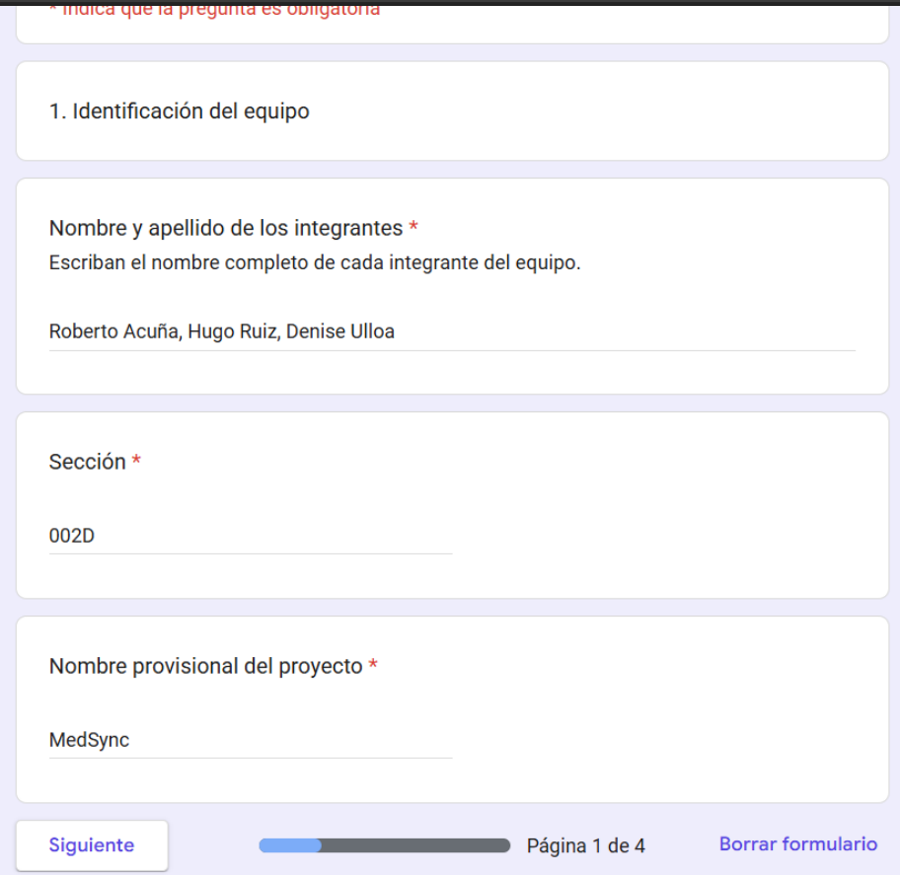
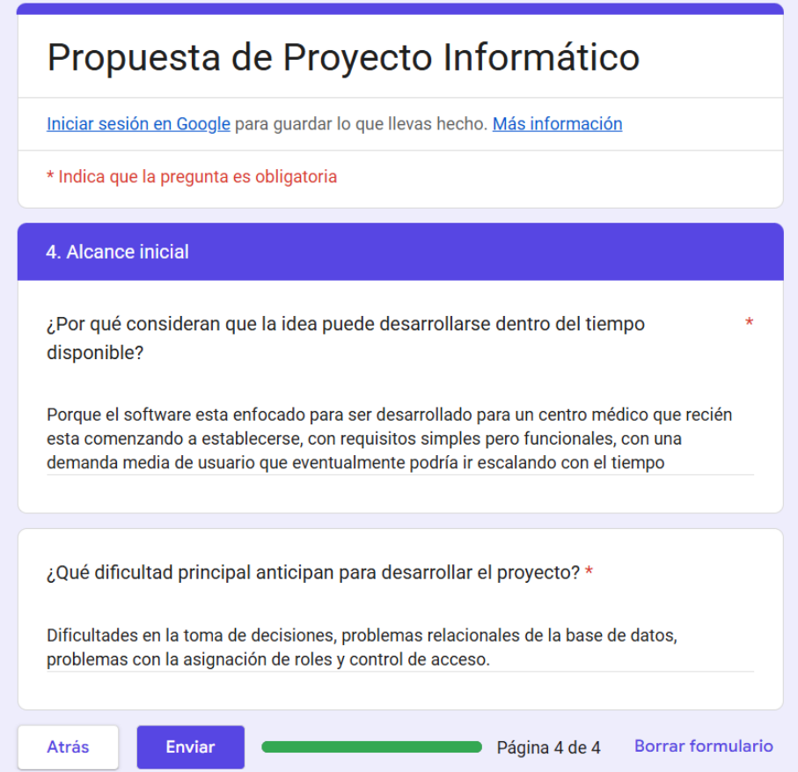
Evidencias Esperadas del Proyecto
Formulario de selección de proyecto
Documento: Formulario utilizado para presentar y formalizar la selección del proyecto MedSync.
¿Qué evidencia?
Formalización y selección del proyecto ATP.
Definición de sus principales características y objetivos.
Relación del proyecto con las competencias e intereses profesionales del equipo.

Slide 16
Preguntas

